Slide 1
ΕΝΟΤΗΤΑ 9
Μέθοδο της Κρίσιμης Διαδρομής (Critical Path Method) CPM
Εφαρμογή 4

Slide 2
Δεδομένα
Ένα έργο περιλαμβάνει τις εξής δραστηριότητες:
Δραστηριότητα | Προηγούμενες | Διάρκεια (ημέρες)
A | - | 2
B | A | 4
C | A | 3
D | B | 2
E | C | 2
F | D, E | 3
G | E | 4
H | F, G | 2
Ζητούνται:
Να σχεδιάσετε το διάγραμμα του δικτύου.
Να υπολογίσετε τη συνολική διάρκεια του έργου.
Να βρείτε την κρίσιμη διαδρομή.
ΕΚΠΑ - Τμήμα Πληροφορικής & Τηλεπικοινωνιών

Slide 3
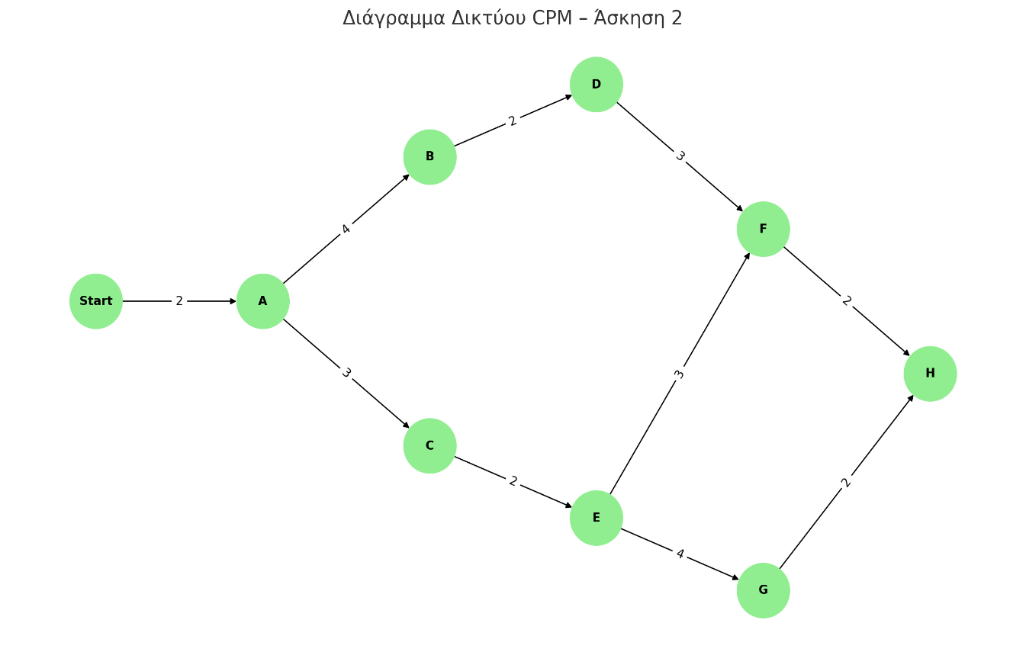
Κατασκευή διαγράμματος CPM
ΕΚΠΑ - Τμήμα Πληροφορικής & Τηλεπικοινωνιών

Slide 4
Βήμα 1: Forward Pass (Υπολογισμός Έναρξης - Λήξης)
Ξεκινάμε από το "Start" με χρονικό σημείο 0:
A: 0 → 2
B: 2 → 6
C: 2 → 5
D: 6 → 8
E: 5 → 7
F: max(8,7) → 11
G: 7 → 11
H: max(11,11) → 13
Συνολική διάρκεια έργου: 13 ημέρες
ΕΚΠΑ - Τμήμα Πληροφορικής & Τηλεπικοινωνιών

Slide 5
Βήμα 2: Διαδρομές και διάρκειες
Διαδρομές:
Start → A → B → D → F → H = 2 + 4 + 2 + 3 + 2 = 13 Κρίσιμη
Start → A → C → E → F → H = 2 + 3 + 2 + 3 + 2 = 12
Start → A → C → E → G → H = 2 + 3 + 2 + 4 + 2 = 13 Κρίσιμη
Κρίσιμες Διαδρομές:
A → B → D → F → H
A → C → E → G → H
Το έργο έχει δύο κρίσιμες διαδρομές, άρα πρέπει να προσέχουμε και τις δύο κατά τη διαχείριση.
ΕΚΠΑ - Τμήμα Πληροφορικής & Τηλεπικοινωνιών

